Slide 1
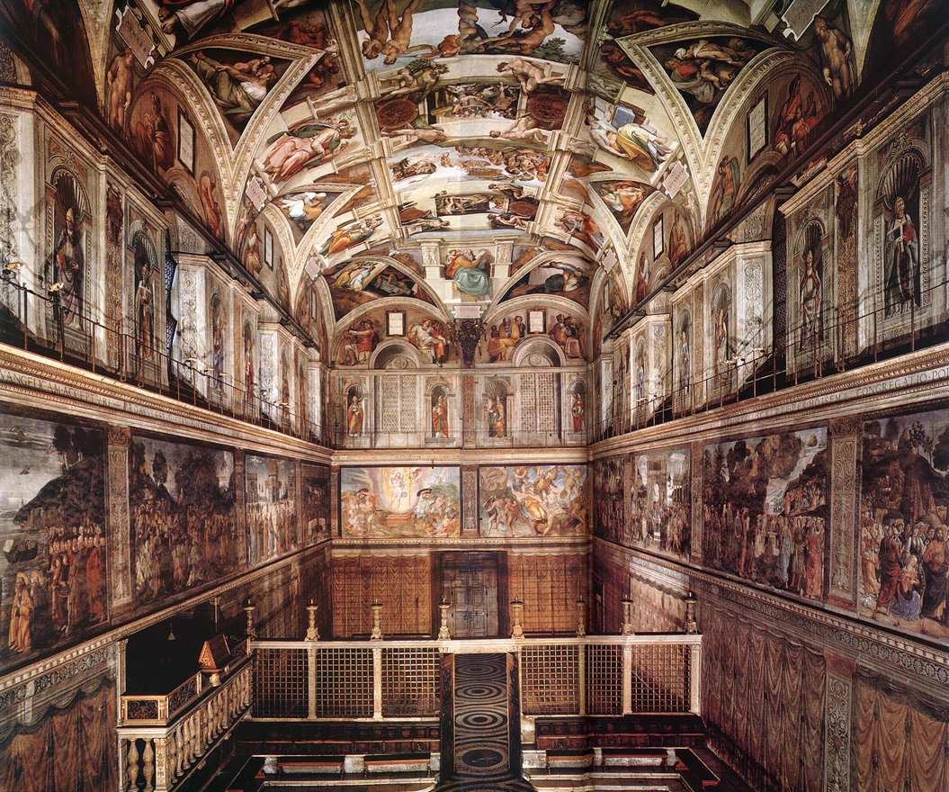
Michelangelo: Am Rand beginnt die Geschichte
Materialpaket für Unterricht, Projektarbeit und Präsentation
Der SMS-Einstieg
Nicht bei der Erschaffung Adams starten.
Zuerst den Raum verstehen: Decke, Wand, Lünette, Stichkappe.
Dann die Familien vor Christus betrachten.
Leitfrage: Was erzählt der Rand, was die berühmte Mitte allein nicht zeigt?
© 2026 Susanne Albers · SMS – Susanne macht Schule · www.susannealbers.de/schule/

Slide 2
Wo sind wir überhaupt?
Orientierung vor Interpretation
Erster Arbeitsauftrag
Die Kapelle ist kein einzelnes Bild, sondern ein Bildraum.
Lehrkräfte dürfen hier einfach anfangen: „Wo würdet ihr zuerst hinschauen?“
Dann gemeinsam suchen: Mitte, Wand, Fensterzone, Lünetten, Stichkappen.
© 2026 Susanne Albers · SMS – Susanne macht Schule · www.susannealbers.de/schule/

Slide 3
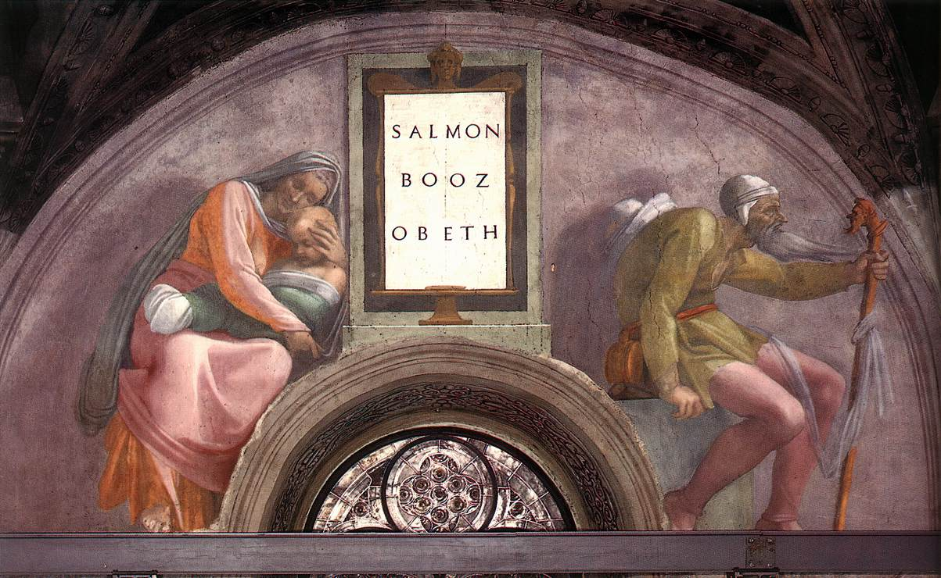
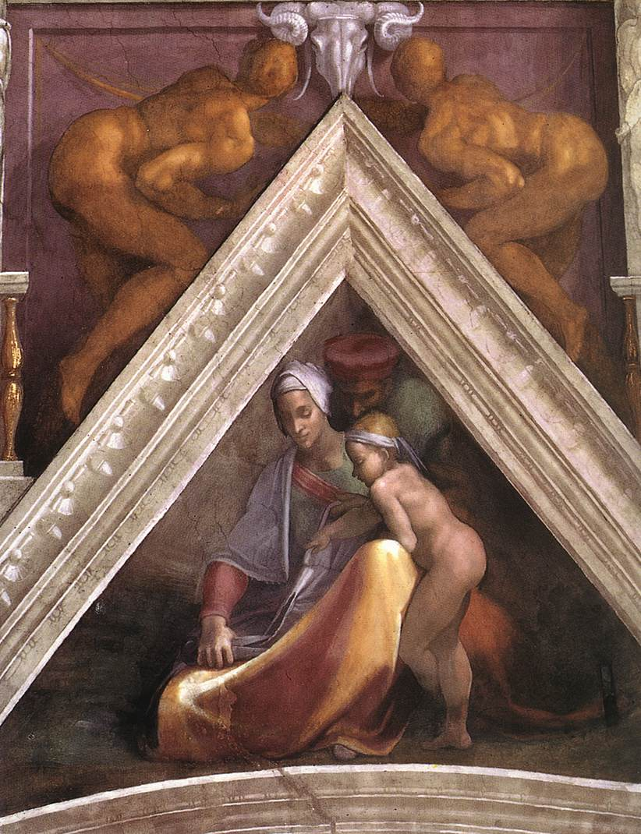
Lünette und Stichkappe einfach erklären
Nicht alle müssen Architekturprofis sein
Merken
Lünette: bogenförmiges Wandfeld.
Stichkappe: gewölbtes Übergangsfeld Richtung Decke.
Merksatz: Lünette = Rand an der Wand; Stichkappe = Rand, der in die Decke greift.
© 2026 Susanne Albers · SMS – Susanne macht Schule · www.susannealbers.de/schule/

Slide 4
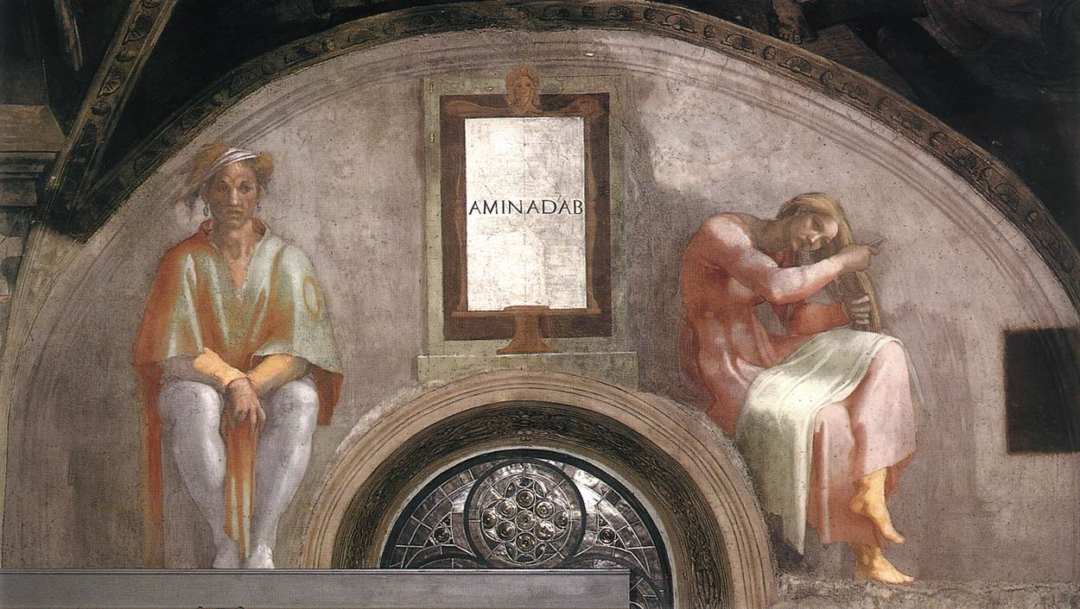
Aminadab: Körperhaltung zuerst
Beobachten, bevor gedeutet wird
Arbeitsweise
Was siehst du wirklich?
Sitzen, Lehnen, Blick, Kleidung, Abstand, Körpergewicht.
Dann erst deuten: Wirkt die Figur stark, schwer, müde, abgewandt, in sich gesammelt?
Keine Deutung ohne Bildbeleg.
© 2026 Susanne Albers · SMS – Susanne macht Schule · www.susannealbers.de/schule/

Slide 5
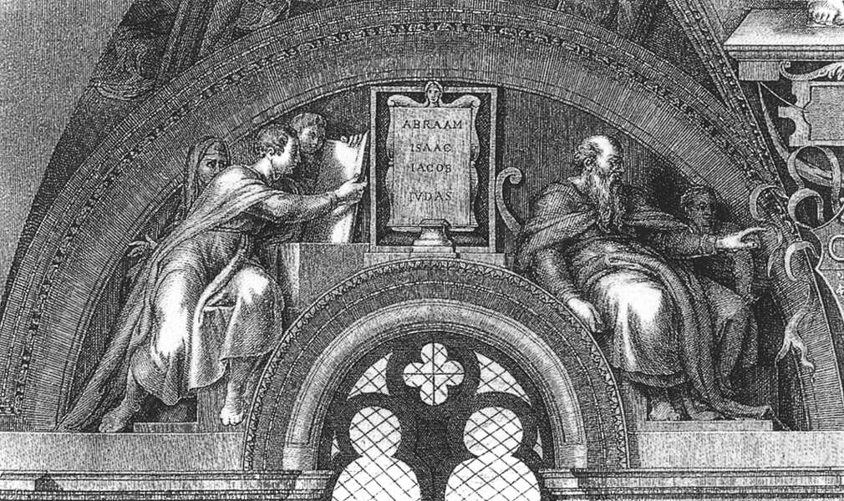
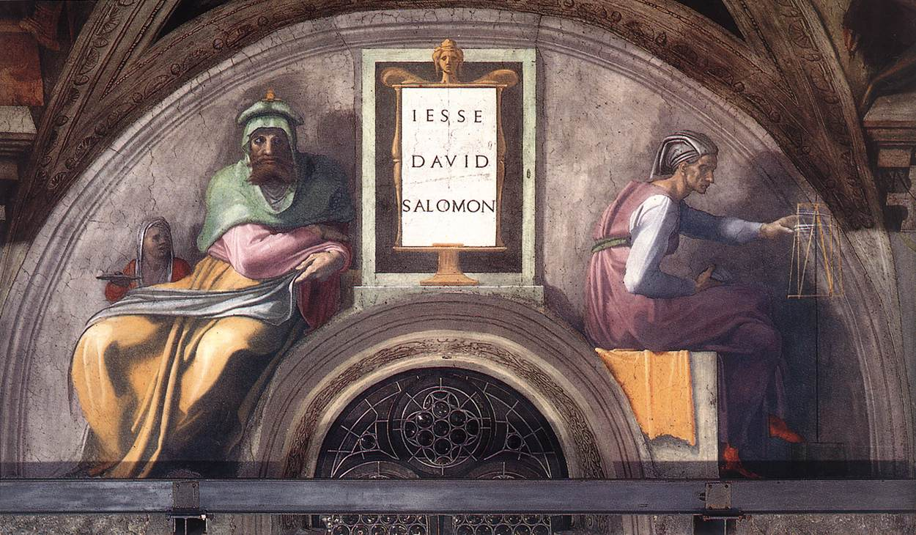
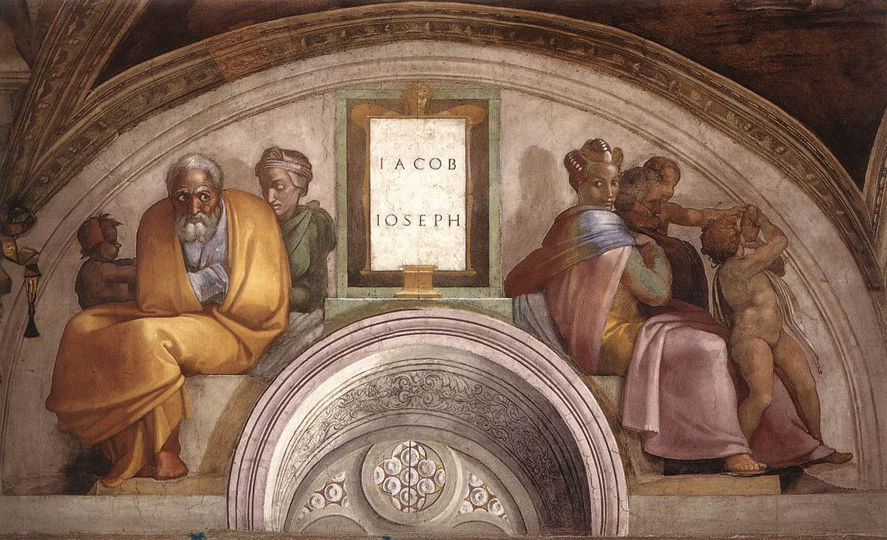
Familie, Alltag, Genealogie
Aus Namen werden Menschen
Genealogie ist hier nicht nur eine Liste. Sie wird sichtbar als Körper, Haltung, Beziehung, Kind, Müdigkeit und Generation.
© 2026 Susanne Albers · SMS – Susanne macht Schule · www.susannealbers.de/schule/

Slide 6
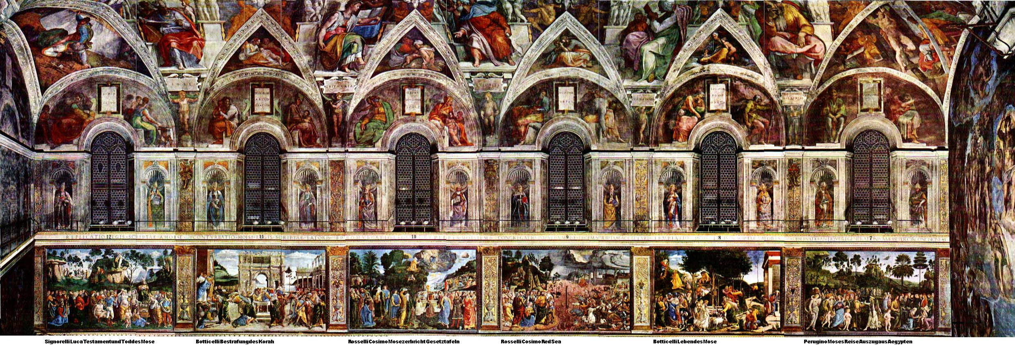
Rand und Mitte
Warum das Übersehene didaktisch stark ist
Leitfrage
Die berühmte Mitte zieht den Blick an.
Der Rand erzählt leiser: Familien, Warten, Alltag, Körper, Generationen.
Diskussionsfrage: Ist der Rand weniger wichtig oder anders wichtig?
Übertragung: Welche Menschen und Geschichten übersehen wir heute?
© 2026 Susanne Albers · SMS – Susanne macht Schule · www.susannealbers.de/schule/

Slide 7
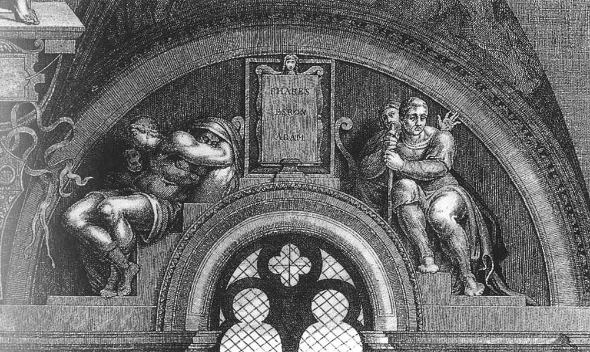
Verlust, Erinnerung, Rekonstruktion
Wenn Bilder nur noch als Spuren bleiben
Historische Stiche zeigen: Kunstwerke haben Geschichte. Sie können beschädigt, verändert, kopiert, erinnert und neu gelesen werden.
© 2026 Susanne Albers · SMS – Susanne macht Schule · www.susannealbers.de/schule/

Slide 8
Materialübersicht
Kostenlos nutzbar für Unterricht und private Bildungszwecke
Dieses Paket enthält
01 Lehrerhandreichung
02 Arbeitsblatt
03 Raum- und Rollenkarten
04 Lösungshinweise
05 Präsentation
Didaktischer Kern
Ziel: mehr erklären, nicht voraussetzen.
Lehrkräfte bekommen Begriffe, Ablauf, Deutungshilfen und Bilder an die Hand.
Lernende bekommen klare Bildspuren statt trockener Namenslisten.
© 2026 Susanne Albers · SMS – Susanne macht Schule · www.susannealbers.de/schule/

